Slide 2
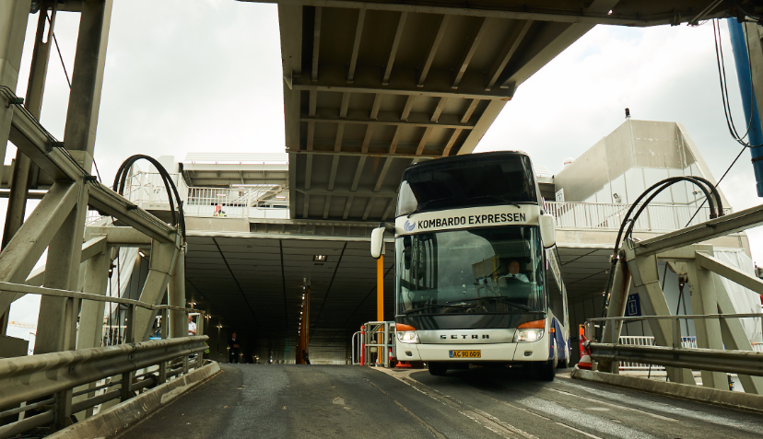
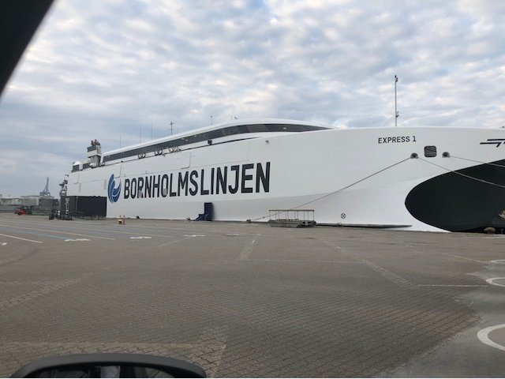
Trafikkontaktrådet 13.09.2018

Slide 3
Agenda
Opstart for Bornholmslinjen 01.09.18
Spørgsmål fra medlemmer
Pendlerbilletter – tilbud til erhverv
Øvrigt

Slide 4
Opstart for Bornholmslinjen 01.09.18
Åbent skib M/F Hammershus
Første afgang Express 1 kl. 06:30
Første afgang M/F Hammershus kl. 08:00
+200 nye ansatte på Bornholm i drift

Slide 5
Opstart: Trafik uge 36 i 2017 og 2018

Slide 6
Spørgsmål fra ”bekymrede vognmænd”:
  Vognmænd: Adgang for fragt til samtlige hurtigfærgeafgange R-Y. Hvis der ikke forventes udsolgt, åbnes der op for reservation af selvkørende lastbiler.
  Vognmænd: Booke fragt på R-Y flere måneder i forvejen Der er nu åbnet for salg frem til 31.12.18
  Hellisen/NCC: Pris for specialtransport R-K. Tilrettes så pris afspejler, hvad tilsvarende sættevogn fylder på vogndæk

Slide 7
Spørgsmål fra Morten Studsgaard:
Hvornår forventer BL at være oppe, på den i kontrakten, krævede godskapacitet dagligt? Både på Køge og Ystad ruten.
Der tilbydes den krævede kapacitet, som selvkørende og løstrailere.
Hvor mange af de krævede meter er afsat til løstrailere, og er der sat en begrænsning for løstrailerantal på de enkelte ruter? På Køge-ruten er vi på 60/60 og på fragtafgangen til Ystad på 7/7. Svarer til niveau ved Færgen.
Hvornår forventes det, at man kan få alle slags godsenheder med på Ystad ruten? Kun løstrailere på ”fragtafgangene”. Selvkørende lastbiler tages med, hvis der forventes ledig kapacitet.
Hvorfor kan man ikke få gods med i weekenden på Ystad afgangene, som tidligere? Kun løstrailere på ”fragtafgangene”. Selvkørende lastbiler tages med hvis der forventes ledig kapacitet.

Slide 8
Spørgsmål fra Morten Studsgaard:
Booking af ADR gods via deres kundeportal virker stadig ikke efter hensigten. Hvornår forventer de at dette er løst?
Hvis farligt gods ikke kan reserveres online, kan man sende en mail til farliggods@bornholmslinjen.dk. Kundeportalen opdateres snarest
Booking af ekstra pladser via kunde portalen. Hvornår forventer de at dette er løst?
Kundeportalen understøtter faste pladser til faste aftaler. Ekstra pladser kan købes online på lige vilkår for alle fragtmænd
Kontakt oplysninger for hvor vi skal henvende os som fragtkunde?
Lige nu kontakter Godsoperatørerne vores ledende medarbejdere. Herefter kommer der mail og fragt telefon
Hvordan får vi besked fra BL, hvis der har været udfordringer med de overførte trailere?
Fra Driftslederen i Rønne kundecenter, eller Hammershus
Hvordan virker deres vagtsystem ift. problemer om natten i Køge?
Medarbejderne er i Køge 21:00 til 30 min. efter afgang. Herefter håndteres support fra kundecenteret i Rønne i åbningstiden

Slide 9
Spørgsmål fra Niclas Fick: :
  Niclas Fick: Frigivelse af billetter: Gående passagerer sammenlignet med Kombardo bus. Kombardo Expressen har købt en hel bus og DSB har et fast antal pladser. Bornholmerbussen har ønsket adgang til alle ledige gående billetter.
  Niclas Fick: Forbindelsesbilletter til DSB, Skånetrafikken og Bornholmerbus. Der er etableret samarbejde med parterne og de er tilbudt ”link” fra www.bornholmslinjen.dk

Slide 10
Spørgsmål fra Ældrerådet:
  Ældreråd: Antal pensionistbilletter til personbiler (DKK 178). Alt for ofte udsolgt. Antallet er bliver løbende justeret
  Ældreråd: Barn mellem 0-11 år. Gratis som gående. I pensionistbil: 149 kr. Hvorfor denne forskel ? Pris ændres til 49 kr. for ekstra passagerer.
  Ældreråd: Bestilling på internet (ca. 4.000 borgere på Bornholm er fritaget for digital post). Bør fritages for gebyr. Hvis kunder besiddelse af fritagelse for digital post kan de reservere ved personlig betjening uden gebyr.
    Gebyrer fremgår nu mere tydeligt af www.bornholmslinjen.dk.

Slide 11
Spørgsmål fra Ældrerådet:
  Ældreråd: Gebyr for personlig betjening bør fremgå af hjemmeside. Og hvordan man kan fritages for gebyr? Jf. foregående spørgsmål er det ændret
  Ældreråd: Forslag om bornholmsk 10 turskort for personbil inkl. 5 passagerer. Gældende i 12 mnd. Bookes og ændres indtil 15 min. før afgang. Kunne være et godt tilbud til kunder, som ønsker et produkt til familie og venner. Pris på ca. 450 kr. Er at sammenligne med Pendlerprodukt. Kræver godkendelse af TRM

Slide 12
Spørgsmål fra Ældresagen:
  Jeg skal oplyse at vi i Ældre Sagen, ligesom andre, har fået mange henvendelser vedr. gebyr på køb af billetter enten ved telefon eller ved skranken. Vi skal huske, at der til alle tider vil være en gruppe mennesker der ikke kan benytte sig af de digitale løsninger og det er derfor helt urimeligt, at de skal betale ekstra for deres billet. Bliver ændret.

Slide 13
Spørgsmål fra DH Bornholm:
  Hvornår bliver der niveau fri områder på EKSPRES1, så man ikke skal være nervøs for at skulle sidde uden i det fri i alt slagsvejr, til der bliver skabt kontakt og en rampe bliver lagt, så man kan komme ind. Der bliver installeret en skydedør
  Hvad skal de kørestolsbrugere gøre, som ikke kan komme ind på handicaptoilettet? Kanten er skåret ned
  Bornholmslinjen bedes ændre en morgentallerken til morgen buffet. så folk ikke tror det er anretning på tallerken. Det er en morgentallerken

Slide 14
Spørgsmål fra DH Bornholm:
  Tobaksrygning på agterdækket skulle forbydes, her står folk og pulser løs samtidig med at de vil se indsejlingen, flere gange har folk ikke kunne komme forbi når de skal ned til deres køretøjer, ældre mennesker med rollator og kørestol og folk med lungeproblemer skal igennem den tåge og os. Området er flyttet væk fra elevator
  Der er efter sigende 2 borde beregnet til kørestolsbrugere, det ville være ønskeligt om disse borde kunne afmærkes "Kun for kørestolsbrugere" Der er pt. kun et bord for det andet bord er spærret af en fryser. r: Der er 6 pladser ombord på Express 1 (4 stk. med borde), som er forbeholdt handicappede.
  Der er svært at nå betalingsboksen : Én automat er ændret i Rønne som test

Slide 15
Spørgsmål fra Lea Wermelin:
  Pendlerbilletter skal først betales ved afgang Folk reserverede mange pladser samme dag. Begrænser adgang for andre og giver dyrere billetter og stort noshow
  Handicapbillet til personbil inkl. en hjælper Svarer til betingelser i anden offentlig trafik. Fremadrettet billigere af få flere passagerer med.
  Chaufførrum på Køge-færgen Behovet vurderes i den kommende periode
  Adgang til trailerplads i Køge fredag OK, vi giver adgang
  Strømstik på Køge færgen Udvides fra 20 stik til 40 stik
  Pris for at benytte bårerummet på Rønne-Køge Ændret til samme pris som Færgen havde
  Ændre godsbillet fra Køge-rute til Ystad-rute Udfordring med navneregistrering og prisen er ikke en samme

Slide 16
Spørgsmål fra Lea Wermelin:
  Frigivelse af billetter 24 timer før afgang er forsvundet jf. færgekontrakten frigives 2% af kapacitet 24 timer før afgang.
  Pendlerbilletter kan ikke benyttes tæt ved afgang Pendlerbilletter har samme adgang som standardbillet. Og kan også benyttes til at reservere af den ekstra 2%-kapacitet
  Pendlerbillet er ikke fleksibel og kan ikke deles med familie og venner Der arbejdes på et 10-turskort med den ønskede fleksibilitet.
  Kombardo bus: ønske om stop i lufthavnen Der er lige nu ikke plads til at stoppe pga ombygninger i lufthavnen, men vi er positive.

Slide 17
Spørgsmål fra Lea Wermelin:
  Ægtepar, som ønsker at benytte køjepladser på R-K Hvis der sælges 2 køjepladser til en 4-mands kahyt ”lukkes” den så man er alene i kahytten.
  Pendleraftale er for dyr. ML svar:

Slide 18
Spørgsmål fra Lea Wermelin:
  Vogndæk: tæt parkering og busser bagerst Der er busser forrest i skibet pga. trimmet i færgen. (Man kører ind bagerst i skibet)
  Hundeafdeling er for lille Der er plads til hunde i hele den bagerste del af skibet.
  Lejrskoler kommer ombord til sidst og sidder for spredt I samarbejde med Færgen har beholdt samme proces for skoleklasser.

Slide 19
Spørgsmål fra Bornholms Passagerforening:
  Bedre oversigt på dagens sejladser : Der arbejdes på en App, som vil give endnu bedre overblik
  Lyd på sikkerhedsvideo og udkald for lav på EX1 Oplevelsen varierer fra afgang til afgang og er godkendt af søfartstyrelsen
  Til- og frakørselsforhold i Rønne og Ystad Der arbejdes på forbedringer i samarbejde med havne og kommuner.
  Rengøringsstand for dårlig på sene afgange på EX1 Skal selvfølgelig være i orden
  Kan ikke checke flere eller færre passagerer i bilen ind Det håndterer billetautomaterne uden problemer, dog manuelt ved passagerregistrering.
  Pendleraftaler til København og for pensionister Billige billetter gælder for alle
  Helt til Kbh. H. på Køge-billet Dette er ikke en del af kontrakten

Slide 20
Spørgsmål fra DGI/Bornholms Idrætsråd:
  Ændring af billet ML gennemgår direkte med DGI
  Sletning af reservationer ML gennemgår med DGI
  Reservation af kassevogne o.l. over 3.500 kg Der åbnes mere op

Slide 21
Spørgsmål fra Aakirkeby Turistfart:
  Kan ikke arbejde med differentierede priser Begge muligheder er tilgængelige
  Gebyr ved afbestilling på 20% Det er gebyr for refundering. Kan frit flyttes til anden afgang.
  Særlige faciliteter for buschauffører : Behov vil blive vurderet
  Bakning af busser ombord. Bliver evalueret i forhold til situation
  Offentliggørelse af priser, fartplan samt åbning for reservation for 2019 Offentligt i forbindelse med høring i TRK. Der åbnes for reservationer 2019 i næste uge.

Slide 22
Spørgsmål fra Aakirkeby Turistfart:
  Kundenummer, tyske kunder Alle kunder behandles ens.
  Efterspørgsel efter 24 timers billet Rabat gives i forhold til efterspørgslen og ikke rejsemønster
  Gruppemenuer til buspassagerer ønskes tilsendt Det kommer!

Slide 23
Spørgsmål fra BRK og BornTrans:
  Førerløs handicapbil til reparation i Kbh. Bør kunne håndteres på autotrailere
  Håndtering af anden førerløst transport Lastbiler o.l. kan håndteres, hvis der er kapacitet for 300 kr. pr. håndtering.

Slide 24
Tilbud: Pendlerbilletter til erhverv.
Den pendlerordning, som Færgekontrakten definerer og Molslinjen tilbyder, er rettet mod personer, som rejser hyppigt til f.eks. arbejdssted, uddannelse, fritidsaktivitet o.l.
TRK opfordrede på mødet d. 7. juni 2018 Molslinjen til at udvikle pendlerbilletter til erhverv, hvor et firma på samme CVR-nummer kan have flere køretøjer på samme aftale. Den nye særlige erhvervspendleraftale, skal tilbyde en fast pendlerpris for køretøjet efter de første 2 overfarter.
Ifølge færgekontraktens pkt. 4.1 i Ydelsesspecifikationen skal nye billettyper efter høring i TRK godkendes af TRM.
Forslag om nye pendlerbilletter til erhverv (priser og pristrapper for 2018 og 2019 er vedlagt):

Slide 25
Tilbud: Pendlerbilletter til erhverv.
1. Virksomhed kan oprette virksomhedsaftale på CVR-nummer og tilknytte alle virksomhedens køretøjer med registreringsnummer.
2. Virksomheden skal oprette en pendleraftale pr. køretøj.
3. Overfarter på pendleraftaler for køretøjer af samme kategori (f.eks. kategorien ”personbil, lav” eller kategorien ”høj personbil med anhænger”) tæller med i samme pristrappe.
4. Billetter kan reserveres på aftalen.
5. Aftalen kan også benyttes til check-in uden reservation (OBS: ikke pladsgaranti)
6. Billetter betales ved reservation jf. pkt. 4. Hvis aftalen benyttes uden reservation til check-in jf. pkt. 5 betales ved check-in.

Slide 26
COWI-rapport: Pendlerbilletter, Erhverv.

Slide 27
Øvrigt vedr. færgebetjening af Bornholm
Spørgsmål ?

